Slide 1


Slide 2
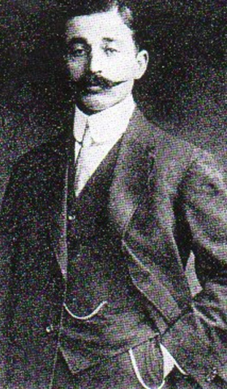
6 Nisan 1909 - Hasan Fehmi Bey öldürüldü
Yazı işleri müdürü ve başyazarı olduğu Serbesti Gazetesi’ndeki yazılarında İttihat ve Terakki yönetimini sert bir dille eleştirdi.
6 Nisan 1909 günü vurularak öldürülmüş ve Türkiye'de ilk basın şehidi olarak tarihe geçmiştir.
Öldürüldüğü 6 Nisan günü, Türkiye’de “Öldürülen Gazeteciler Günü” olarak kabul edilir.

Slide 3
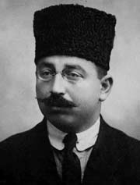
27 Mart 1923 - Trabzon Milletvekili Ali Şükrü Bey öldürüldü
Ali Şükrü Bey Son Osmanlı Meclis-i Mebusanı ve 1. TBMM'de Trabzon milletvekili olarak yer aldı.
1. TBMM'de Mustafa Kemal'e karşı en sert muhalefeti ortaya koyan milletvekili olarak tanındı ve bir suikast sonucu öldürüldü.
Ali Şükrü Bey, 27 Mart 1923 tarihinde ortadan kayboldu. 1 Nisan günü Ali Şükrü Bey'in cesedi, Ankara’nın Münye Köyü civarında bulundu. Boğularak öldürülmüştü.Meclise katillerin meclis kapısı önünde asılarak teşhiri için yasa teklifi verildi..

Slide 4
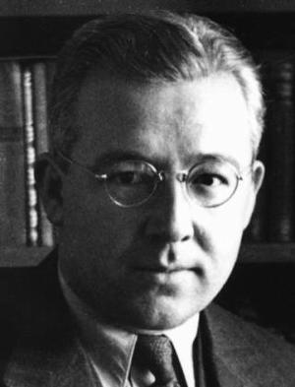
2 Nisan 1948 - Sabahattin Ali öldürüldü
Yazar Sabahattin Ali, Bulgaristan sınırını geçmeye çalışırken, kılavuzu Ali Ertekin tarafından başına sopa ile vurularak öldürüldüğü söylenmesine rağmen kanıtlanamadı...
Bestelenen şiirleri; Aldırma Gönül, Eşkiya Dünyaya ,Leylim Ley , Göklerde Kartal Gibiydim, Geçmiyor Günler ,Bir Yürek Kaldı Avucumda, Çocuklar Gibi..

Slide 5
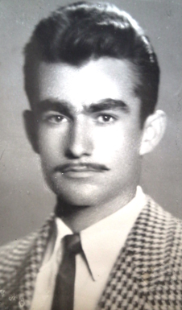
28 Nisan 1960 - Turan Emeksiz Ölümü
İstanbul Üniversitesi'nde protesto mitingi sırasında çıkan olaylarda öğrenci Turan Emeksiz öldü.
Turan Emeksiz 1940 yılında Malatya’da doğdu. Öldüğünde 20 yaşında üniversite öğrencisiydi.
Tahkikat Komisyonu'nun kurulmasına dair kanunun kabul edilmesinin ardından 28 Nisan 1960 sabahı İstanbul Üniversitesi bahçesinde protesto mitingi düzenlendi, polisler okul bahçesine girdi, olaylar büyüdü. Bu sırada polisler tarafından öğrencilere ateş açıldı ve Malatya doğumlu Orman Fakültesi öğrencisi 20 yaşındaki Turan Emeksiz öldürüldü.

Slide 6
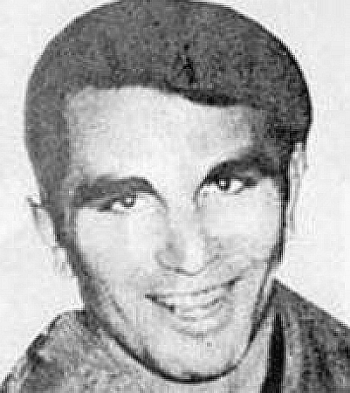
23 Eylül 1969 - Öğrenci Taylan Özgür öldürüldü
Ortadoğu Teknik Üniversitesi (ODTÜ) öğrencisi Taylan Özgür İstanbul'da güvenlik güçlerinin yaptığı baskında öldürüldü. Aynı gün öğrenci lideri Deniz Gezmiş tutuklandı.
ODTÜ öğrencisi Taylan Özgür, İstanbul Üniversitesi'nde katıldığı Öğrenci Birliği Kongresi sırasında güvenlik güçlerinin yaptığı baskında öldürüldü. Onu kimin öldürdüğü bugüne kadar aydınlanamadı. Polis kurşunuyla öldürüldüğü iddia edildi.
Taylan Özgür 1968 öğrenci hareketi liderlerindendi.

Slide 7
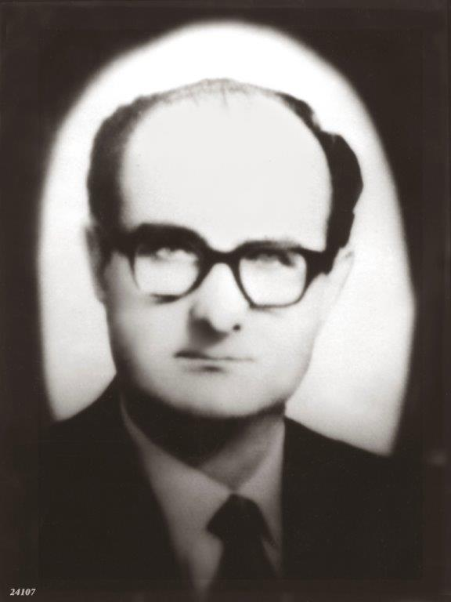
22 Ekim 1975 - Diplomat Hüseyin Daniş Tunalıgil Viyanada öldürüldü
Diplomat Hüseyin Daniş Tunalıgil Türkiye'nin Avusturya büyükelçisi olarak görev yaptığı Viyana'da Ermeni Soykırımı Adalet Komandoları'na mensup üç militan tarafından düzenlenen suikast sonucu öldü.
Bu saldırıdan iki gün sonra 24 Ekim 1975 tarihinde Türkiye'nin Fransa büyükelçisi İsmail Erez'i ve şoförünü hedef alan saldırıda büyükelçi ve şoförü yaşamını yitirmiştir.

Slide 8
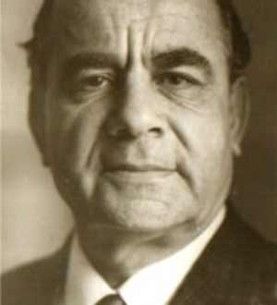
24 Ekim 1975 - Paris büyükelçisi İsmail Erez öldürüldü
24 Ekim 1975 tarihinde makam şoförü Talip Yener ile büyükelçilik yakınlarındaki "Bir Hakeim Köprüsü" çıkışında pusuya düşürülerek ASALA tarafından öldürülmüştür.

Slide 9
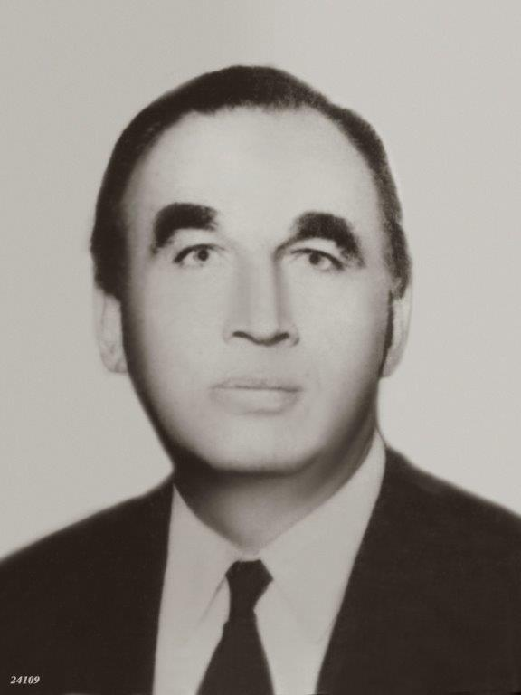
9 Haziran 1977 - Diplomat Taha Carım öldürüldü
Taha Carım, Türkiye Vatikan Büyükelçisi olarak görev yapmaktaydı.

Slide 10
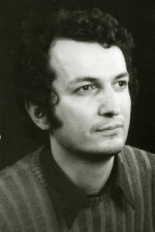
11 Temmuz 1978 - Bedrettin Cömert suikasti
Hacettepe Üniversitesi öğretim üyesi Doç. Bedrettin Cömert, suikastta hayatını kaybetti.
Sanat tarihçisi, şair, yazar ve çevirmen Cömert "Sanatın Öyküsü" adlı çevirisiyle Türk Dil Kurumu 1977 Çeviri Ödülü'nü kazanmıştı.

Slide 11
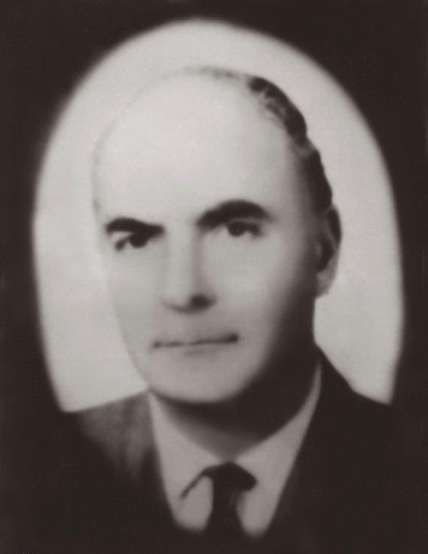
2 Haziran 1978 - Büyükelçi Beşir Balcıoğlu öldürüldü
Madrid Büyükelçisi Zeki Kuneralp'in makam aracına yapılan saldırada Zeki Kuneralp'in eşi Necla Kuneralp ile emekli Büyükelçi Beşir Balcıoğlu öldürüldü. Suikastı bir Ermeni örgütü üstlendi.

Slide 12
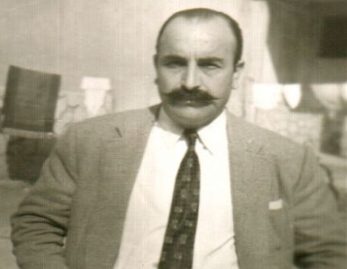
17 Nisan 1978 - Hamit Fendoğlu Hamido Bombalı Suikasti
Malatya Belediye Başkanı Hamit Fendoğlu ve üç yakını, postayla gönderilen bombalı paketin patlaması sonucu öldürüldü. Olaydan sonra 700 işyeri tahrip edildi, CHP İl Merkezi yakıldı.
Hamit Fendoğlu öldürüldüğünde 4 aylık Malatya belediye başkanıydı.

Slide 13
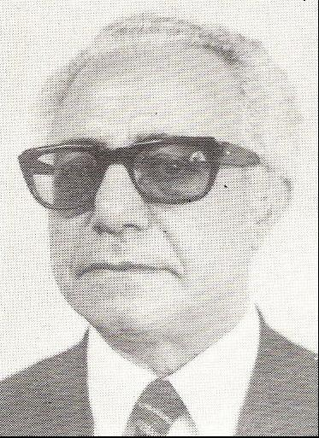
7 Aralık 1979 - bilim adamı, yazar
Cavit Orhan Tütengil öldürüldü
1944 - 1953 arasında Antalya ve Diyarbakır liselerinde Felsefe Grubu Dersleri öğretmenliği
1960 Doçent oldu.
7 Aralık 1979 tarihinde evinden üniversiteye giderken silahlı saldırıya uğradı ve öldürüldü.
Temel ilgi alanı "Gelişme Sosyolojisi" idi. Tütengil'e göre, Türkiye, bir geçiş ülkesidir. Bu geçişte pusula ise Atatürk'ün düşünceleridir

Slide 14
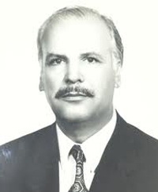
19 Kasım 1979 - Gazeteci İlhan Darendelioğlu suikasti
19 Kasım 1979 tarihinde yayınlamakta olduğu Toprak Dergisi’nden çıkıp arabasına binerken birden fazla kişi tarafından düzenlenen suikastte çapraz ateş sonucu öldürüldü. Cenazesi doğduğu Kürkçüler Köyü’nde toprağa verildi.

Slide 15
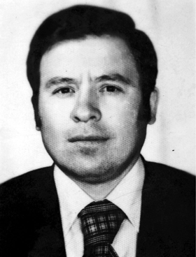
28 Eylül 1979 - Adana Emniyet Müdürü
Cevat Yurdakul öldürüldü.
28 Eylül 1979 sabahında ülkücü bir grup tarafından aracı taranarak öldürüldü.Ailenin avukatı Halil Güllüoğlu da 6 Şubat 1980'de öldürüldü.
Cinayetin zanlılarından Abdurrahman Kıpçak ceza evinden firar ettikten sonra yurt dışına kaçtı.
5 Ekim 1989'da eroinle İstanbul'da yakalandı ve bir süre sonra serbest bırakıldı. 5 Şubat 2006‘ da Ümraniye'de uğradığı silahlı saldırı sonucu öldürüldü

Slide 16
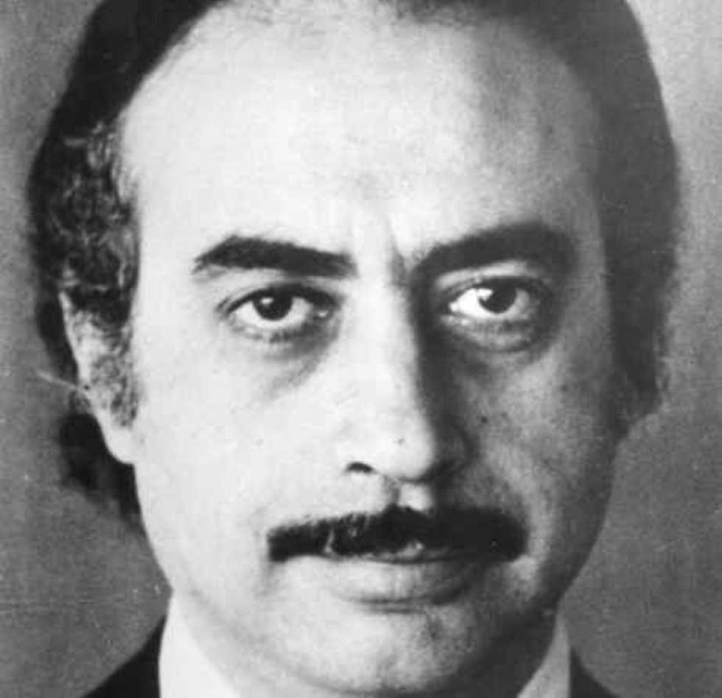
1 Şubat 1979 Milliyet gazetesi
genel yayın yönetmeni Abdi İpekçi
bir suikast sonucu öldürüldü.
Evinin yakınlarında, arabasında,
Mehmet Ali Ağca tarafından öldürüldü.
Mehmet Ali Ağca, İpekçi suikastinde idamla yargılanıyordu. Nasıl olduysa 1979 yılında Maltepe Askeri Cezaevi’nden kaçırıldı.
Ağca saldırıda yalnız değildi. Tetiği çeken el biliniyordu ama cinayetin arkasındaki karanlık bir türlü aydınlatılamadı. Saldırıyla bağlantılı olarak ilerleyen zamanlarda birçok isim ortaya çıktı. Bu isimlerle ilgili bir çok iddia gündeme geldi ve bu iddialar birer soru işareti olarak kaldı.

Slide 17
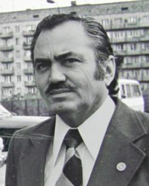
22 Temmuz 1980 - Kemal Türkler,
Diskin kurucusu ve ilk genel başkanı öldürüldü. (DY-1926)
22 Temmuz 1980'de evinin önünde, sendikaya gitmek üzere arabasına giderken, vurularak öldürüldü.
Nilgün Türkler (Soydan Kemal Türkler'in Kızı)
22 Temmuz 1980 günü şahit olduğu cinayet anını şöyle anlattı: “Ben babam gözümün önünde öldürüldüğünde 18 yaşındaydım. Üç kişinin çapraz ateşe alarak babamı öldürdüğünü gözlerimle gördüm. Katilleri gördüm, tanıyorum. Hatta hangi silahın tutukluk yaptığını bile gördüm. Tam 31 yıldır ben bu sahneyi defalarca yaşadım, hâlâ yaşıyorum.”

Slide 18
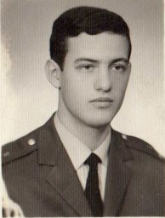
Diyarbakır Askeri Cezaevi İç güvenlik Eski Komutanı Binbaşı Esat Oktay Yıldıran İstanbul'da öldürüldü.
1980lerde onlarca insanın öldüğü cezaevinin komutanı.
Cezaevi o dönemde yapılan işkencelerle gündemdeydi.
İstanbul'a atandıktan sonra22Ekim 1988 yılında bir belediye otobüsünde kafasına ateş edilmek suretiyle öldürüldü

Slide 19
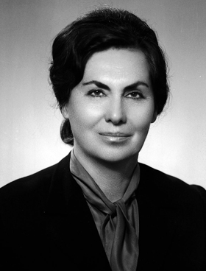
6 Ekim 1990 - Bahriye Üçok suikasti
Ordu eski milletvekili Doçent Dr. Bahriye Üçok, kargoyla gönderilen bombalı paketin patlaması sonucu öldürüldü.
Sosyal Demokrat Halkçı Parti (SHP) Parti Meclisi üyesi Doçent Dr. Bahriye Üçok, kargoyla gönderilen bombalı paketin patlaması sonucu öldü. Üçok 1971'de kontenjan senatörü, 1977'de Cumhuriyet Halk Partisi Ordu milletvekili seçilmişti. "İslam'dan Dönenler, Yalancı Peygamberler" ve "İslam Devletlerinde Kadın Hükümdarlar" kitaplarıyla da tanınıyordu.
6 Ekim 1990 günü Ankara'nın Çankaya ilçesindeki Köroğlu Caddesi'nde bulunan evine, Ekspres Kargo tarafından ulaştırılan ve gönderici olarak İlmî Araştırmalar Vakfı'nın göründüğü kitap paketinin patlaması sonucu hayatını kaybetti.

Slide 20
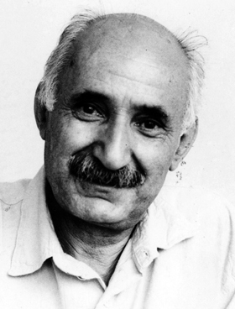
4 Eylül 1990 - Eski imamlardan Turan Dursun öldürüldü
Eski imâm ve müftü, yazar Turan Dursun evinin önünde düzenlenen suikast sonucu öldürüldü.
Eski imâm ve müftü gazeteci Turan Dursun İbn-i Râvendî'nin tâkipçilerinden olup, yapmış olduğu araştırmalarında İslâmiyeti ve peygâmberi Muhammed'i ağır bir şekilde eleştirmiştir.
İslâm dinini açıkça eleştirdiğinden ötürü köktendinci kesim tarafından tehditler almıştır.

Slide 21
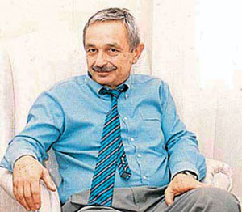
26 Eylül 1990 - Mit Eski müsteşar yardımcısı Hiram Abas öldürüldü
Milli İstihbarat Teşkilatı (MİT) Eski müsteşar yardımcısı Hiram Abas İstanbul'da Devrimci-Sol örgütü tarafından öldürüldü.
1957 yılında Ankara Üniversitesi Siyasal Bilgiler Fakültesi'ni bitirdi.
MİT'te çalışmaya başlayan Abas, 1978'de Namık Kemal Ersun'un tasfiyesiyle ilişkili olarak kendi isteğiyle emekliye ayrıldı.
1983'te ikinci kez MİT'e dönen Abas, 1988'de yayımlanan MİT raporu olayında sorumlu görülerek, raporu kaleme alan Mehmet Eymür'le pasif göreve alınmak istenince ikinci kez teşkilattan kendi isteğiyle ayrıldı.
Amerikan silah firmalarının Türkiye temsilciliğini yapan bir şirkette çalışırken, 26 Eylül 1990 sabahı işine gitmek için yola çıktığında uğradığı suikastta yaşamını yitirdi. Evinin yakınlarında, belediye işçisi gibi giyinmiş kişilerin açtığı çapraz ateşin ortasında kalan Abas, olay yerinde öldü. Cinayeti DEV-SOL üstlendi.

Slide 22
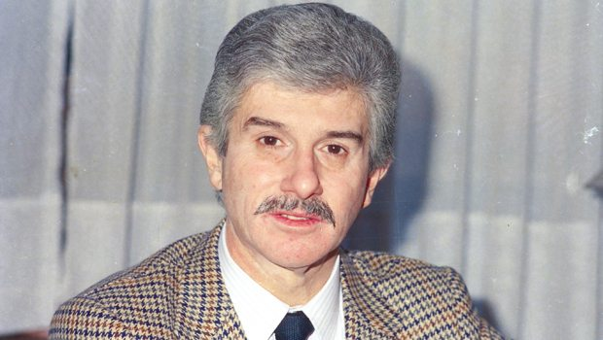
7 Mart 1990 - Çetin Emeç öldürüldü
Hürriyet gazetesi yönetim kurulu üyesi ve yazarı Çetin Emeç, İstanbul Suadiye'deki evinin önünde pusu kuran maskeli 2 kişinin silahlı saldırısı sonucu öldürüldü.
Hürriyet gazetesi yönetim kurulu üyesi ve yazarı Çetin Emeç, işine gitmek üzere çıktığı sırada, İstanbul Suadiye'deki evinin önünde pusu kuran maskeli 2 kişinin silahlı saldırısı sonucu şoförü Sinan Ercan'la birlikte öldürüldü.

Slide 23
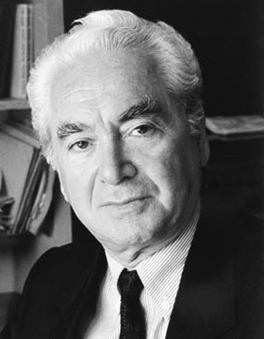
31 Ocak 1990 - Muammer Aksoy cinayeti
Atatürkçü Düşünce Derneği ve Türk Hukuk Kurumu Başkanı Prof. Muammer Aksoy, evinin önünde kurşunlanarak öldürüldü.
1989'da Hıfzı Veldet Velidedeoğlu, Bahri Savcı, Münci Kapani ve Bahriye Üçok gibi aydınlarla birlikte Atatürkçü Düşünce Derneği'ni kurdu.
31 Ocak 1990 günü Ankara Bahçelievler'deki evinin önünde kurşunlanarak öldürüldü.

Slide 24
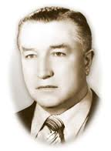
13 Ekim 1991 - MİT (Milli İstihbarat Teşkilatı) eski müsteşarı emekli Orgeneral Adnan Ersöz, öldürüldü.
MİT (Milli İstihbarat Teşkilatı) eski müsteşarı emekli Orgeneral Adnan Ersöz, öldürüldü. Ersöz'ü Devrimci-Sol örgütü militanlarının öldürdüğü açıklandı.
13 Temmuz 1978 Milli İstihbarat Teşkilatı Müsteşarlığı görevine atandı. 19 Kasım 1979 görevinden istifa etti.
İstanbul Göztepe'deki evinde biri kadın üç kişi tarafından silahlı saldırıya uğrayarak hayatını kaybetti. Olayı, DEV-SOL üstlendi.

Slide 25
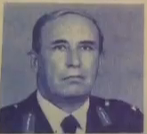
27 Mayıs 1991 - Adana Bölge Jandarma Komutanı Tuğgeneral Temel Cingöz suikast sonucu öldürüldü
1988 - 1990yılları arasında Siirt İl Jandarma Alay Komutanlığı yaptı.
Adana Bölge Jandarma Komutanı olarak görev yaparken, 23 Mayıs 1991 Perşembe günü. Yeni Baraj Mahallesi'ndeki evinden otomobiliyle göreve giderken dört Dev-Sol militanı tarafından çapraz ateşe alınarak kurşunlandı.

Slide 26
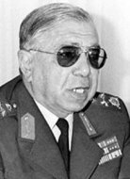
30 Ocak 1991 - Korgeneral Hulusi Sayın silahlı saldırı sonucu öldürüldü
Başbakanlık başmüşavirliği görevini ifa ederken 30 Ocak 1991 tarihinde Ankara'da evinin önünde uğradığı silahlı saldırı sonucu öldürüldü.
Gazeteleri arayan bir kişi eylemi yasa dışı Dev-Sol Silahlı Devrim Birlikleri Örgütü adına üstlenirken, Emniyet Genel Müdürü Necati Bilican ise olay yerinde Kürdistan Ulusal Kurtuluş örgütü'nün bir bildirisinin bulunduğunu açıklamıştır.

Slide 27
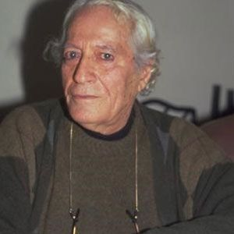
20 Eylül 1992 - Özgür Gündem gazetesi yazarı Musa Anter Diyarbakır'da öldürüldü.
Canip Yıldırım ve Yusuf Azizoğlu ile birlikte İleri Yurt gazetesini çıkaran Musa Anter, yayımladığı Kürtçe şiiri "Qimil / Kımıl" sebebiyle 1959 yılında 49’lar Davası ile idamla yargılandı.
27 Mayıs Darbesi'nde aftan yararlanarak serbest kalan Anter, cezaevinden çıktıktan sonra Deng, Barış Dünyası ve Yön dergilerinde yazdı.
20 Eylül 1992'de Diyarbakır'ın Seyrantepe Mahallesinde uğradığı silahlı saldırıda sol bacağına iki, kalbi ve kafasına birer kurşun sıkılarak öldürüldü

Slide 28
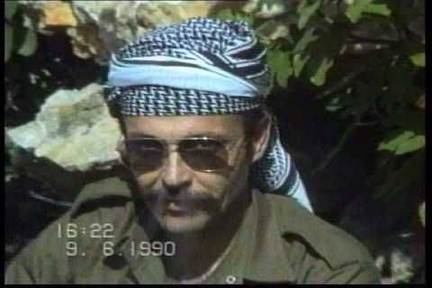
4 Kasım 1993 - Cem Ersever öldürüldü
Jandarma subayı emekli binbaşı Ahmet Cem Ersever. JİTEM adlı varolduğu iddia edilen birimin kilit isimlerinden biriydi.
Cem Ersever, Güneydoğu Anadolu'da PKK ile yapılan terörist ve istihbarat çalışmalarının tümünde yer almış, silahlı çatışmalara bizzat katılmış, tüm faaliyetleri yönetmiş, PKK'ya yardım ve yataklık eden kişi ve gruplarla irtibat kurmuş, bunları tam yetkiyle ve Komutanlığa doğrudan bağlı olarak yürütmüştür.
Cem Ersever'in cesedi elleri önden bağlanmış kafasına iki el ateş edilmiş şekilde bulundu.

Slide 29
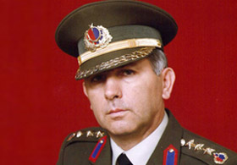
22 Ekim 1993 - Diyarbakır Jandarma Bölge Komutanı Bahtiyar Aydın öldürüldü
1993'te Diyarbakır Jandarma Bölge Komutanı oldu. Bölgede, halka yakın ve yasadışı şiddet yöntemlerini tasvip etmeyen bir asker olarak tanınan Bahtiyar Aydın, 22 Ekim 1993 tarihinde Lice Asayiş Bölük Komutanlığı binası önünde vurularak öldürüldü. Bahtiyar Aydın suikastının PKK tarafından gerçekleştirildiği duyuruldu.

Slide 30
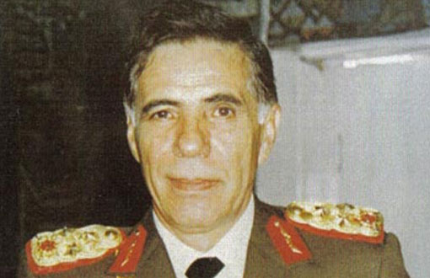
17 Şubat 1993 - Orgeneral Eşref Bitlis ölümü
Jandarma Genel Komutanı Orgeneral Eşref Bitlis'in bulunduğu askeri uçak Ankara Güvercinlik alanından kalktıktan hemen sonra düştü Eşref Bitlis ile beraberindeki 3 subay ve bir astsubay da öldü
7 Şubat 1993'te açıklama yaptı: "İncirlik Üssü'nden kalkan ABD uçakları, PKK'ya yardım dağıtıyor."
Eşref Bitlis, 17 Şubat 1993'te Beechcraft B200 King Air tipi uçağın düşmesi sonucu beraberindeki 3 subay ve bir astsubayla öldü.
Daha sonra Rıdvan Özden ve Bahtiyar Aydın gibi Bitlis'in ekibi içinde yer alan bazı yüksek rütbeli askerler de görevi başında öldü.

Slide 31
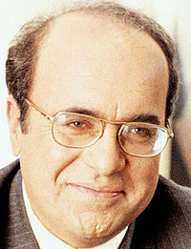
24 Ocak 1993 - Uğur Mumcu suikasti
Gazeteci ve yazar Uğur Mumcu otomobiline yerleştirilen bombanın patlaması sonucu yaşamını yitirdi.
Uğur Mumcu, 24 Ocak 1993'te Ankara'da Karlı Sokak'taki evinin önünde, arabasına konan C-4 tipi plastik bombanın patlaması sonucu suikaste kurban giderek yaşamını yitirdi. Suikastın hemen ardından olay yerinde inceleme yapan uzmanların hiçbir delil bulamadığı, patlamayla etrafa dağılan ve cımbızla toplanması gereken delillerin ise süpürgeyle süpürüldüğü iddia edilmiştir.

Slide 32
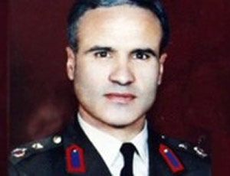
12 Ağustos 1995 - Mardin Jandarma Eski Alay Komutanı Rıdvan Özden öldürüldü.
Tayin nedeniyle 1994 yılının Nisan ayında Mardin'e gitti.
Burada PKK ve JİTEM'in uyuşturucu ticaretini ortaya çıkarttı.
1994 Kasım ayında resmî aracına kurulan pusuda sağ olarak kurtulmayı başardı.
12 Ağustos 1995'te PKK ile girdiği bir çatışmada alnından vurularak hayatını kaybettiği açıklandı. Cenazesi otopsi yapılmadan toprağa verildi. Eşi ise cenaze töreninden önce eşinin cansız bedenine baktığında alnında hiçbir kurşun yarası olmadığını ve başının arka tarafı kan içinde olduğu için ensesinden vurulmuş olabileceğini söylemektedir.

Slide 33
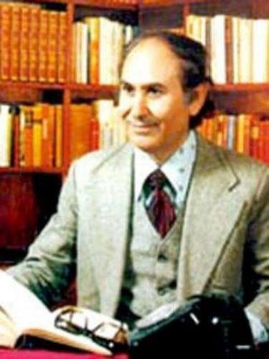
6 Temmuz 1996 - Kıbrıslı gazeteci yazar Kutlu Adalı suikastte öldürüldü.
Evinin önünde vurularak öldürüldü. Kuzey Kıbrıs makamlarının başlattığı soruşturma sonuç vermedi yani cinayeti kimin işlediği belirlenemedi.
Eşi İlkay Adalı, Avrupa İnsan Hakları Mahkemesi'nde Türkiye aleyhine dava açtı.
31 Mart 2005'te sonuçlanan mahkeme, cinayet hakkında yeterli ve inandırıcı araştırma yapılmadığı gerekçesi ile Türkiye'yi mahkûm etti. Manevi tazminat olarak İlkay Adalı'ya 20 bin avro, mahkeme masrafları için ise 75 bin avro, toplamda ise 95 bin avro Türkiye'ye para cezası kesildi.

Slide 34
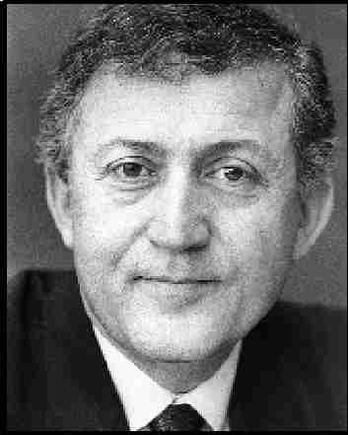
21 Ekim 1999 - Öğretim üyesi ve gazeteci yazar Profesör Ahmet Taner Kışlalı bombalı bir saldırı sonucu öldürüldü.
Ahmet Taner Kışlalı 21 Ekim 1999 günü saat 09:40'da Cumhuriyet gazetesine yazdığı son yazısını faksladıktan yaklaşık 19 dakika sonra evinden çıktı. 06 GK 377 plakalı aracına yönelen Kışlalı arabasının üstüne silecek ile kaput arasına konulmuş poşete sarılı paketi alıp sol eliyle kapıyı açtığı sırada büyük bir patlama meydana geldi. Çıkan patlamada hayatını kaybetti

Slide 35
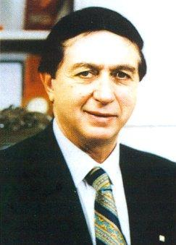
25 Ağustos 2001 -1929 doğumlu İşadamı ve yazar Üzeyir Garih, faili meçhul bir cinayete kurban gitti.

Slide 36
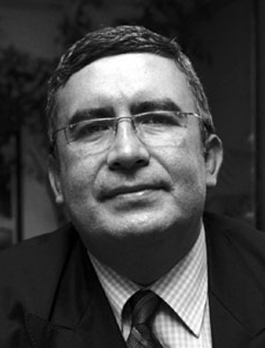
18 Aralık 2002 - Türk tarihçi, yazar Necip Hablemitoğlu evinin önünde öldürüldü.
Necip Hablemitoğlu Türkiye dışındaki Türk topluluklarının yakın tarihi ile ilgili olarak çalışmalar yapıyordu.
Evinin önünde uğradığı suikast sonucu 18 Aralık 2002 tarihinde hayatını kaybetti. Bu suikastın failleri halen bulunamadı.

Slide 37
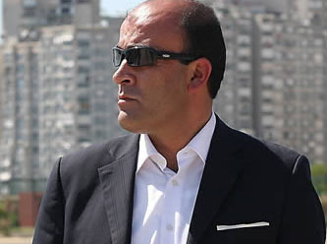
12 Nisan 2013 - Başlattığı operasyonlarla basında "Süper Savcı" olarak bilinen Samsun Cumhuriyet Savcısı Murat Gök, lojmanında ölü bulundu.
2009 yılında atandığı İzmir Adliyesi'nde iki yıl boyunca Özel Yetkiyle görev yapmış, belediyeler de dahil, kamu kurumlarındaki suç örgütlerine yönelik operasyonlarla adını duyurmuştu. İzmir ve Ege Bölgesi’nde çok sayıda operasyon başlattığı için de “Süper Savcı” olarak anılıyordu.
Cumhuriyet Savcısı Murat Gök, Samsun'daki Adliye Lojmanları’ndaki evinde 12 Nisan 2013'de 41 yaşında ölü olarak bulundu.

Slide 38
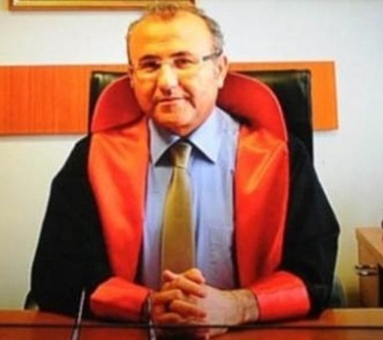
31 Mart 2015 - Savcı Mehmet Selim Kiraz adliyedeki odasında rehin alındı ve saatler sonra teröristlerce öldürüldü.
İstanbul Adalet Sarayı'ndaki rehin alınan Savcı Mehmet Selim Kiraz şehit oldu.

Slide 39
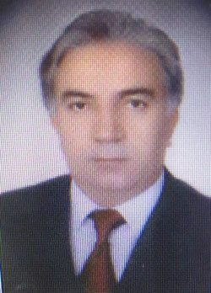
16 Haziran 2015 - Kandıra F Tipi Cezaevi'nin Müdürü İsmet Aktürk otomobilinde öldürüldü
İsmet Aktürk, yaklaşık 1 yıldır Kandıra 1 Nolu F Tipi Cezaevi Müdürü olarak görev yapıyordu.
Olay, İzmit’in Yeşilova Semti’nde trafik ışıklarında meydana geldi. F Tipi cezaevi’nin Müdürü İsmet Aktürk’ün içinde bulunduğu aracın yanına yaklaşan bir otomobil peş peşe ateş açtı.
Ağır yaralanan İsmet Aktürk’ü, aracın şoförü tarafından Kocaeli Üniversitesi Tıp Fakültesi Hastanesi’ne götürdü. Fakat kurtarılamadı.

Slide 40
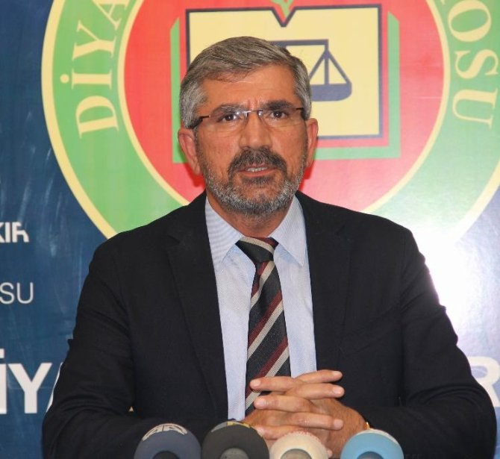
28 Kasım 2015 - Basın açıklaması sırasında çatışma. Diyarbakır Barosu Başkanı Tahir Elçi, öldürüldü
Hain saldırı. Diyarbakır’ın merkez Sur ilçesinde basın açıklaması yaptıktan sonra teröristlerin silahlı ve roketli saldırısına uğrayan grubun içerisinde bulunan ve ağır yaralanan Diyarbakır Barosu Başkanı Tahir Elçi, kaldırıldığı Diyarbakır Selahattin Eyyübi Devlet Hastanesi’nde hayatını kaybetti.

Slide 41


Derleyebildiğim ve önemli bulduğum “Faili Meçhul Ölümler” dışında pek çok cinayet ve suikatler de meydana gelmiştir kuşkusuz, bu çok geniş ve derin araştırma konusu eminim daha uzun yıllar irdelenecek ve konuşulacaktır. M.Taşkın
Fon Müziği : Pelorus Jack’ ın ıslığı - Musicarium
Kaynak : Tarihte Bugün – Vikipedi – Yazılı Basın arşivleri

